Slide 1
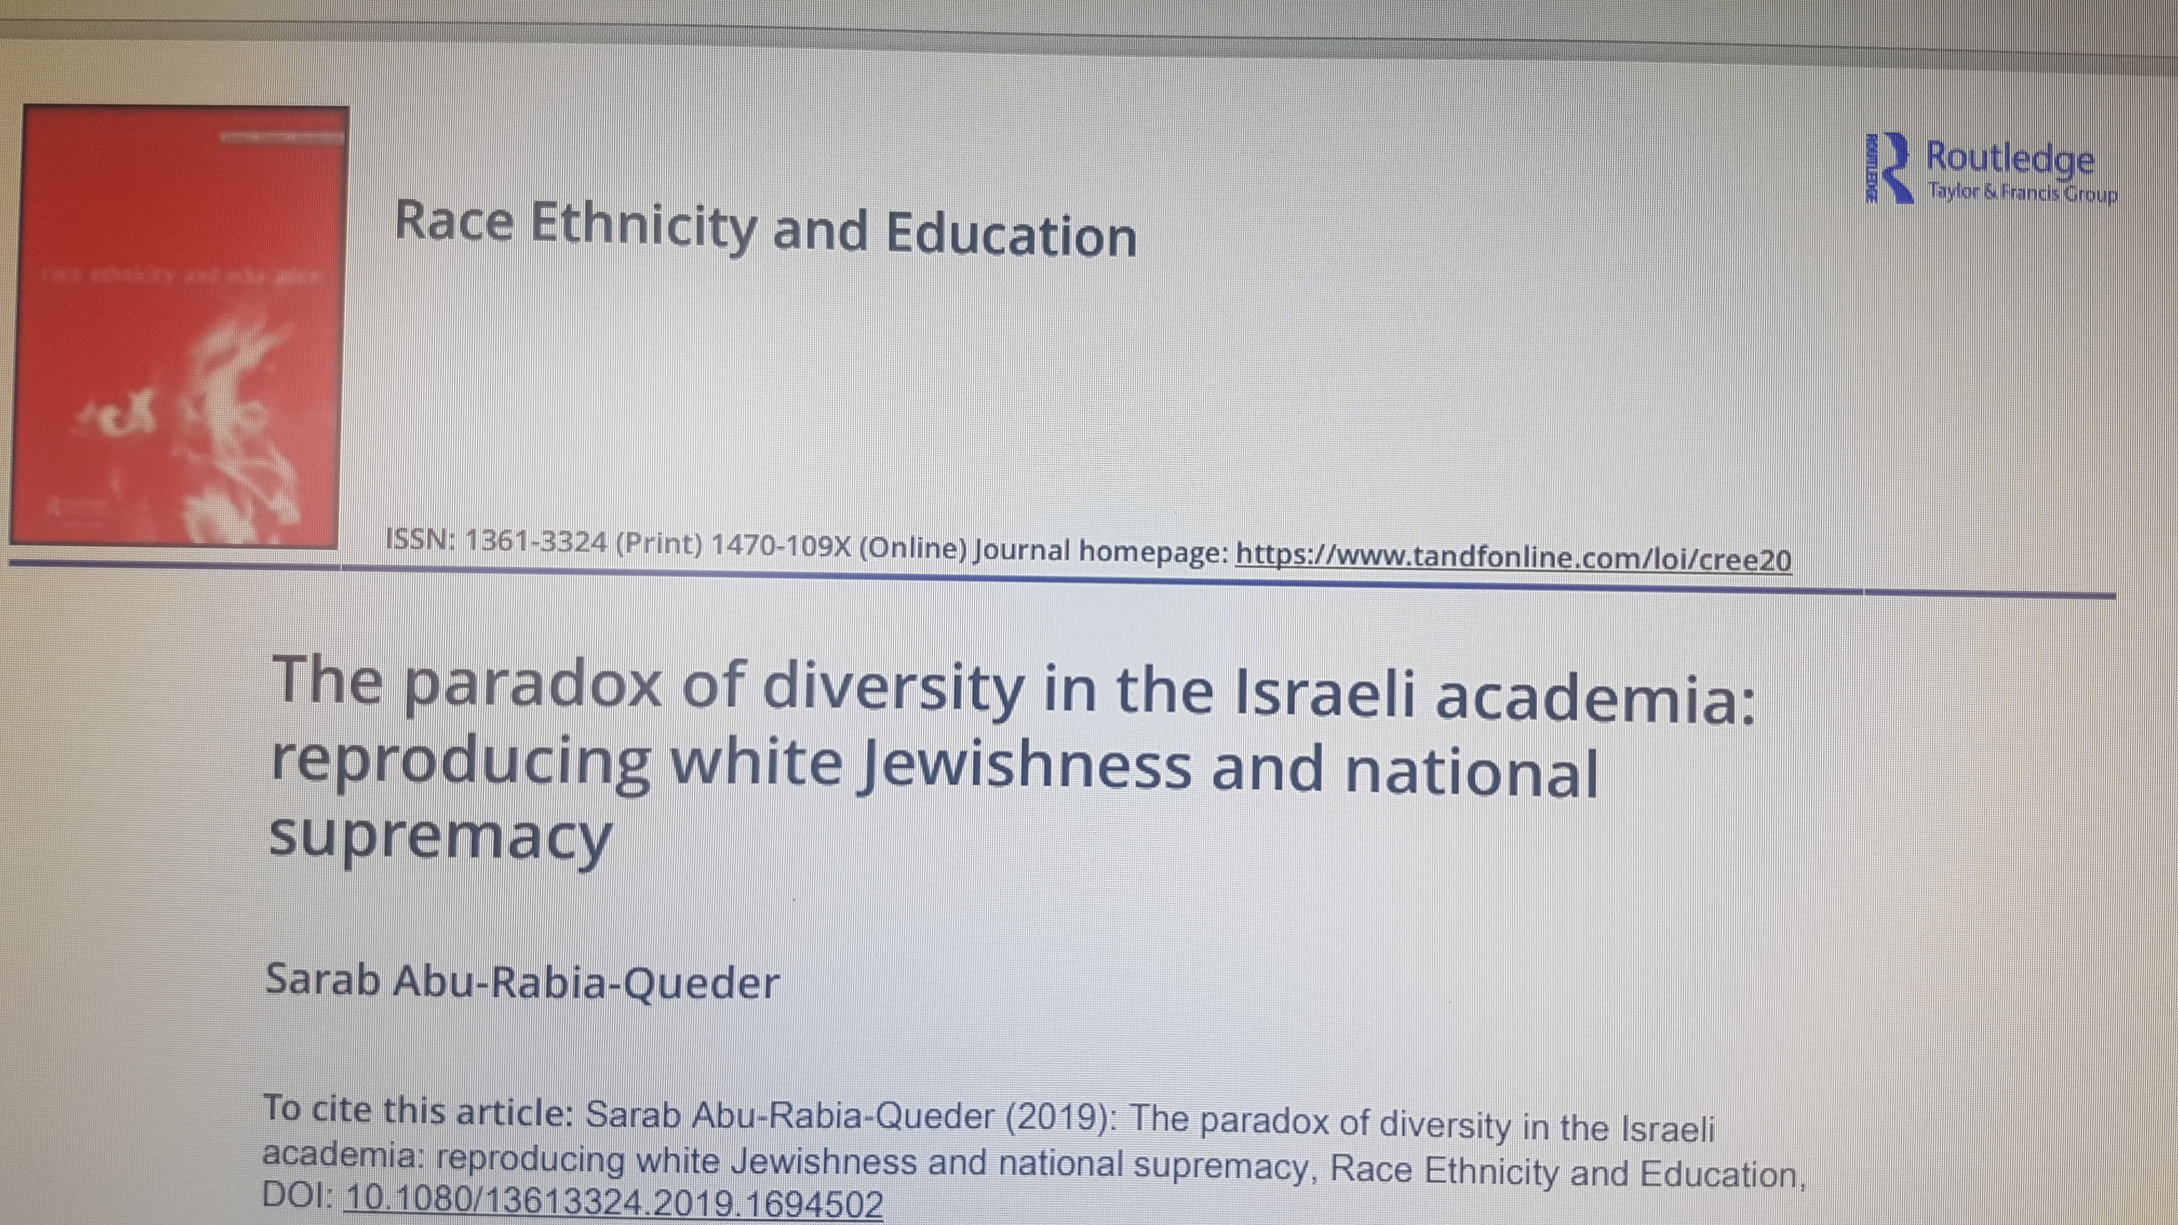
פרדוקס פוליטיקת הגיוון (Diversity) ) במוסדות ההשכלה הגבוהה בישראל: שעתוק עליונות לאומית ולובן דתי
סראב אבורביעה-קוידר
אוניברסיטת בן גוריון בנגב
sarab@bgu.ac.il
המאמר המלא
https://doi.org/10.1080/13613324.2019.1694502

Slide 2
טיעון
בהרצאה זו אטען כי המדיניות הליברלית של מוסדות ההשכלה הגבוהה בישראל שמטרתה לעודד "מגוון"diversity) ) ולספק לסטודנטים ובעיקר לסטודנטיות ישראליות ממוצא אתיופי הזדמנויות ונגישות להשכלה גבוהה מייצרת פרדוקס; שכן במקום לייצר השתלבות מגוונת, היא משעתקת עליונות לאומית ולובן דתי ברמת המאקרו המיקרו והמסו.

Slide 3
מסגרת תיאורטית
Critical Race Theory
‘expanded multilevel framework’ of institutional racism (see Coretta 2011)
Diversity

Slide 4
Critical Race Theory
תאוריית הגזע הביקורתית מקורה ממסורת של התנגדות לאי צדק ולחלוקה לא שוויונית של כוח ומשאבים, לצד דיכוי פוליטי, גזעי, כלכלי ומגדרי.
טענת התאוריה היא כי גזענות מקבלת לגיטימציה ותמיכה ממערכת החוק המאפשרת את שעתוק יחסי הכוח המבוססים בחברה.
בניגוד לתפיסה הליברלית, שטוענת להתקדמות חברתית באמצעות המדיניות שהיא מקדמת, התיאוריה הביקורתית של הגזע מדגישה את האופנים שבאמצעותם המשטר הליברלי משמר ומנציח את הגזענות.
לפי גישה זו, מדיניות עיוורת-לצבע או ניטראלית לכאורה של שוויון עשויה לבטל את הצורות הגלויות או הסימבוליות של הגזענות, אך לא את הצורות הסמויות יותר, והרווחות לא פחות.
(Crenshaw, 1988; Delgado & Stefancic, 2001; Siegel, 1997).

Slide 5
הנחות היסוד
גזענות הנה ממסדית, מערכתית ולא אינדיבידואלית והיא מובנית בכל מישורי החיים באמצעות מוסדותיה הכלכליים, פוליטיים וחינוכיים של המדינה.
גזענות כנורמה: CRS טוענת כי החברה מקבלת את הגזענות כתופעה נורמטיבית. הגזענות כל כך מוטמעת במוסדות החברה, בשיח הפוליטי, תקשורתי וכד' עד כדי כך שהיא אינה מובחנת. להיפך, היא נתפסת כנורמטיבית.
מאחר ולבנים כמי שמצויים בעמדות הפריבילגיה והשליטה אינם מבחינים בפריבילגיה שלהם ולא בגזענות כלפי מי שאינו לבן, רק השחור חווה דורות ל גבי דורות את המעמד הלא פריבילגי של דיכוי ושל מה זה להיות לא לבן על כן חוויותיהם של לא לבנים חשובים כי רק דרך חוויותיהם נוכל להבין את מבני הדיכוי

Slide 6
‘expanded multilevel framework’ of institutional racism (see Coretta 2011). גישה מורחבת רב מימדית להגזעה
שלוש רמות של תהליכי הגזעה המשפיעות ומשפיעות זו על\מ זו (מאפשרת חשיפת פערים בין מדיניות לפרקטיקה):
מאקרו (macro): רמה מבנית, מדיניות. למשל תכנית לימודים שאינה כוללת היסטוריה של תלמידי מיעוטים.
מסו (meso): ההקשר הסביבתי הכולל שיח פוליטי\תקשורתי\ציבורי, תכנית לימודים, רקע סוציו-אקונומי נמוך המייצרים תיוגים ודימויים תרבותיים. למשל תכנית לימודים הסמוייה המשתמעים ממנה תיוגים של תלמידים מהגרים כמסוכנים\נושרים\כושלים.
מיקרו (micro): האינטראקציות וההתנהגויות היומיומיות ההופכות את הגזענות המוסדית לגלויה. הפרט נמצא בסביבה תרבותית-חברתית-משפחתית העשויה לעודד או לדכא התנהגות גזענית. למשל ציפיות של מורים מתלמידים בעלי רקע סוציו אקונומי נמוך.

Slide 7
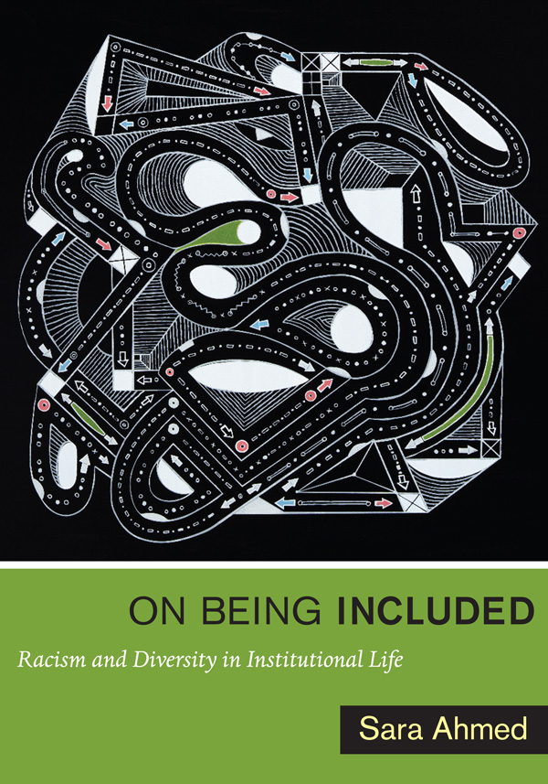
הביקורת על "מגוון" במוסדות ההשכלה הגבוהה
Deborah Gabriel
Heidi Safia Mirza
Sara Ahmed

Slide 8
אוכלוסיית המחקר ומתודולוגיה
ראיונות חצי מובנים
50 סטודנטיות ובוגרות תואר ראשון ממוסדות ההשכלה הגבוהה בארץ (מכללות ואוניברסיטאות)
30 נולדו בישראל, 20 עולות.
35 אוניברסיטאות, 15 מכללות.
נשים אתיופיות מהוות רוב באקדמיה הישראלית 22% לעומת 8 % גברים. ומהוות מיעוט קטן מאד
סה"כ: כ 1.2% מכלל אוכלוסיית הסטודנטים בישראל.(פוקס ופרידמן, 2017).

Slide 9
ממצאים:
הראיונות הנרטיביים מצביעים על פרדוקס מדיניות הגיוון שכן מצד אחד האקדמיה over helping מצד שני, מדיניות זו מתרוקנת בעת האינטראקציות המוגזעות של הסטודנטיות עם מרצים, סטודנטים ואדמיניסטרציה כפי שחלק זה ימחיש. הדגש במחקר זה הוא על נקודת ראותן וחוויותיהן של הסטודנטיות עצמן.

Slide 10
תימה א' פרדוקס פוליטיקת ההצלה:the paradox of ‘the politics of rescue’
"אני לא אסרב למימון. אבל בעיניי זה שוב, עוד כאילו מסמר בארון שלנו. להפוך אותנו לתלותיים עוד יותר ועוד יותר תלותיים. ואתה מקבל כל הזמן: בצבא אתה תקבל קורס שיעזור לך, באוניברסיטה אתה תקבל קורסים. כאילו אתה לא יוצא, אתה אף פעם לא מתמודד. גם חשוב לי לעשות הפרדה בין אתיופים שעלו בשנות ה-90 ואתיופים שעלו בשנות ה-2000. כי זה באמת שני סיפורים שונים לגמרי. אבל העניין הוא שמבחינת הממשלה, אני נחשבת עולה חדשה בעיקרון. יש הגדרה לעולה חדש בישראל, ויש הגדרה לעולה חדש אתיופי. עולה חדש אתיופי זה כל מי שההורים שלו נולדו באתיופיה. זאת אומרת שגם הילד שלי שאם וכאשר הוא ייוולד [בישראל] יחשב לעולה חדש. שאותי זה מאוד מטריד שיהיה לי ילד שמגיל אפס יהיה זכאי להטבות של עולה חדש, והוא בכלל לא."

Slide 11
מחיר התיוג
"יש כאלה שדואגים להציג אותנו באור של... הדימוי של האפריקאי עם הזבוב על הפנים. אני יודעת שזה ניצול ציני אבל אני משתמשת בו כי אין לי ברירה כאילו אני רוצה להגיע למקום מסוים אז אני יכולה להשתמש בזה, כאילו זה מקום שהוא מאוד מקטין אבל אין אופציה אחרת. לעבוד בזמן הלימודים אני לא יכולה."

Slide 12
דימוי הנזקקת המסייע לאקדמיה "לחגוג את מוסריותה"
"עשיתי את הסיור הזה של אתיופיה. ואז התקשר אלי המארגן של הסיור ושאל אותי אם אני רוצה לספר את החוויה... אם יש לי איזה איך הוא קרא לזה, אנקדוטה לספר על הסיפור העלייה שלי. ואני כזה למה אתה מרשה לעצמך להתקשר אלי. אתה לא מכיר אותי.. לבוא ולשתף שלושים אנשים שאני לא בהכרח מכירה בסיפור האישי שלי. זאת אומרת למה הסיפור האישי שלי כאילו נהיה כזה סחר מכר.. אני פשוט חושבת שאני לא צריכה למכור את הסיפור שלי לכולם... אני אבחר אם לספר או לא. אני אבחר אם לקשר את זה לקבוצה או לא. אבל עצם ההחלטה שלו לראות ברשימה שם אתיופי ולהגיד ממ.. זה מעניין כאילו. אולי היא תספר לנו את הסיפור שלה. אז אותי זה הכעיס."

Slide 13
תימה ב': פרדוקס אי הגיוון\ייצוג האתני: the paradox of ethnic non-diversity
חוסר הייצוג של קבוצת נשים אתיופיות במחלקות השונות יוצר תהייה בקרבן, האם התקבלו בגלל כישוריהן או כדי לייצר רושם ממסדי של גיוון אתני או לדברי אחת המרואיינות, לייצר "צבע במחלקה":
"אני קצת חשדנית כלפי אנשים שמאוד אוהבים אותי רק בגלל שאני אתיופית, ..כאילו ברור שאני מאמינה ביכולות שלי אבל לפעמים יש לי מחשבות של "מעניין אם זה גם בגלל זה שאני אתיופית, כלומר כדי שיהיה להם כמה, שיהיה להם כזה 'צבע' במחלקה"."

Slide 14
רף ייצוג מינימלי
"אני חושבת שיש פרויקטים, אפילו בתכנית למצוינות, אם יש עשרים חברה' אתיופים שהם מצוינים, לא יקבלו את העשרים זה מה שקורה הרבה פעמים. לא לראות בנו אינדיבידואלים, לראות בנו מקשה אחת. שמספיק אחד. או מספיק שניים, או מספיק עשרה. זה לא משנה. הרעיון צריך להיות שאם אתה טוב אתה מתקבל, בלי קשר למה שאתה. וזה מה שלא תקין הרבה פעמים."

Slide 15
תימה ג' Between "out of place" and "in place": denial of academic merit
יחס גזעני המשמר אותן in their place”":
אני זוכרת שהמפגש עם אותה יועצת לסטודנטית אתיופים, היא אמרה תקשיבי יש תכנית לאתיופים בבר אילן, אולי תלכי. ניסיתי לשאול אותה למה. למה אם הציונים שלי טובים ללכת לתכנית של אתיופים בבר אילן. למה אני לא יכולה להתקבל לאוניברסיטת תל אביב. היא לא חושבת שאני אתקבל. אמרתי לא. אני לא נרשמת לעוד אוניברסיטה. אין לי כסף שילמתי 600 שקל פה אני אלמד. לא הבנתי בכלל למה הם מפנים אותי לתכנית של אתיופים. לא הצלחתי להבין מה זה הדבר הזה. וגם בתואר השני יועצת גם לענייני אתיופים אמרה לי אני לא חושבת שאת מוכנה, אני לא חושבת שאת בשלה.
“out of place”
תמיד אני שונאת כשאומרים לי שאני מדברת בשפה גבוהה. "וואי, זה ממש מרשים. את מדברת בשפה מאוד גבוהה". כאילו אומרים לי את זה מלא. "את מתבטאת בצורה נהדרת". כל הזמן, וזה פשוט מזעזע."

Slide 16
תימה ד' “Apartheid of knowledge”: Securing white Jewishness
Bernel & Villalpando (2002 ) מגדירים "אפרטהייד של ידע":
כהפרדה של ידע [ברבים] במערכת ההשכלה האמריקאית. הטענה היא כי תהליך יצירת הידע ההגמוני באקדמה מבוסס על עליונות לבנה ופריבילגיה -כלומר על שליטה בייצור הידע מתוך תפיסה כי ידע זה הוא הנכון ויוצרו הוא היוצר הלגיטימי. הפריבילגיה הלבנה אינה גלויה, היא נתפסת כדבר מובן מאליו ולגיטימי. לכן גם הידע, הערכים והסטנדרטים אותם יביאו לבנים נחשבים ללגיטימיים וכל מה שהוא מחוץ לידע זה נחשב ללא לגיטימי
במקרה הישראלי אנו רואים כי הניסיון לשלוט בידע הדומיננטי אינו קשור רק ליצירת קטגוריות של עליונות ונחיתות של תרבות לבנה לעומת שחורה, אלא יש פה ניסיון לייצר עליונות ונחיתות בתוך קטגוריית היהדות וניכוס השייכות ליהדות רק ללבנים באמצעות תהליך ייצור הידע באקדמיה.
. אני רוצה לחקור את טמרה תמנואל. הוא אישיות יהודית. הוא היה במגע עם תנועת ההשכלה, תנועת הנאורות היהודית. הוא היה חלק ממנה וזה בדיוק זה. זה בדיוק המקום הזה שגם מאפשר לנו להתעסק בדברים שלא רוצים להתעסק בהם, או שלא מעניינים אף אחד, או שמשתיקים, מתוך ניסיון לעצב את התודעה שלנו על עצמנו בצורה מסויימת. אוהבים להגיד ש ((בכעס)) יהדות אתיופיה היתה מנותקת! אבל הנה, היא לא היתה מנותקת! זה לא נכון! ליהדות אתיופיה היה קשר עם יהדות התפוצות."

Slide 17
תימה ה': “blind love”: securing white-national morality
חוויותיהן היומיומיות של סטודנטיות אתיופיות עם סטודנטים לבנים במוסדות ההשכלה הגבוהה בישראל לעתים מגולמות באהבת יתר או אהבה עיוורת לכל מה שהוא אתיופי. קרבת-יתר זו מוסברת על ידי יעקובי כתשוקה של הלבן לגלות ולפצח את הפנטזיה והתרבות האתיופית ולא בגלל התעניינות אמתית בהן, אלא שבמוסד האקדמי, הלובן מקושר גם לתדמית הסטודנט הלבן האשכנזי שאהבה עיוורת זו קושרת בין ליברליזם לבין מעמדו\זהותו כאקדמאי.
כך מספרת אחת הסטודנטיות:
"כי האקדמאים כל כך מנפנפים בדגל של הליברליות אז את יודעת אוהבים מאוד ערבים, מכירה? אוהבים ערבים, ושונאים מזרחים. אוהבים פליטים, ורוצים לעזור. אני חושבת שזה עושה להם טוב, כי הם, כאילו זה מדגיש את העליונות שלהם על האחר. תחושות של אדנות כזה. "אני אדון פה, ואני מקבל את כולם, ואוהב ...", כאילו זה במיוחד עם אשכנזים. אבל אני חושבת שבעיקר תחושת עליונות. בתת-מודע. אז הם לא מודעים לזה אבל, אני חושבת שבתת-מודע, יש לי גם מרצה כזאת; נגיד ש בחורה ערבייה, אז היא מדברת נגיד מלא עם הידיים, ומשתדלת ממש להסביר "אתה הבנת? בטוח?" כאילו את מבינה? כאלה. אז זה מורגש בעיקר באקדמיה העניין הזה, שכאילו כן, גזענות ליברלית כזאת."

Slide 18
סיכום:
הבניית הגוף הנשי השחור מתחלפת לפי צורכי הממסד האקדמי:
נזקקות -- ייצוגיות
visible vs. Invisible
נרטיבים של סטודנטיות אתיופיות יהודיות באקדמיה הישראלית, חושפים בפנינו את פרדוקס הגיוון שהממסד האקדמי מנסה להוביל ברמה המוסדית. שכן, הארכיון התרבותי של החברה הישראלית והגזענות המוסדית על בסיס צבע, דת ולאום, ממשיכים לחלחל אל תוך האקדמיה בשתי רמות נוספות: המסו המיקרו

